Slide 1
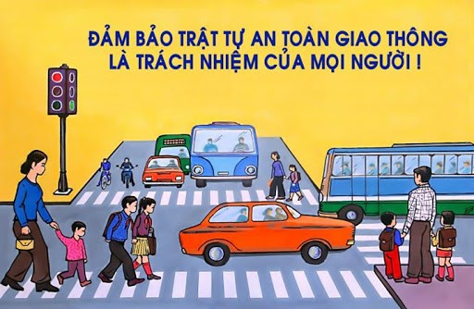
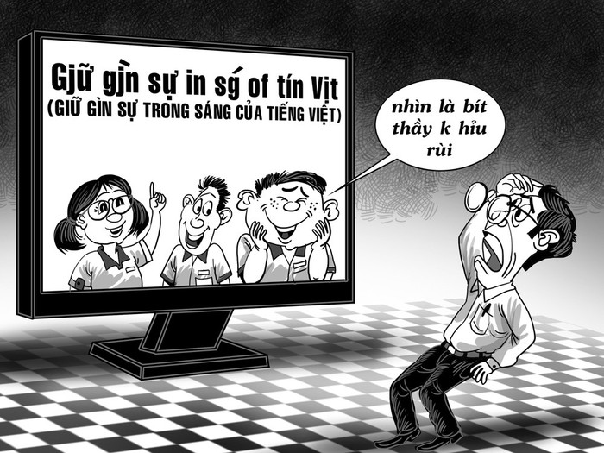
KHỞI ĐỘNG
Em hãy trình bày một vấn đề trong đời sống phù hợp với lứa tuổi (ý thức trách nhiệm với cộng đồng) mà em quan tâm
An toàn giao thông
Giữ gìn sự trong sáng của tiếng Việt

Slide 2
Bài 3: Lời sông núi
Nói và nghe
THẢO LUẬN VỀ MỘT VẤN ĐỀ TRONG ĐỜI SỐNG PHÙ HỢP VỚI LỨA TUỔI

Slide 3
NỘI DUNG BÀI HỌC
01
Chuẩn bị thảo luận
02
Thảo luận vấn đề
03
Đánh giá thảo luận

Slide 4
01
CHUẨN BỊ THẢO LUẬN

Slide 5
a. Yêu cầu
Em hãy nêu yêu cầu về thảo luận ý kiến về một vấn đề trong đời sống phù hợp với lứa tuổi (ý thức trách nhiệm với cộng đồng của học sinh)

Slide 6
a. Yêu cầu
Em sẽ thảo luận về một vấn đề trong đời sống phù hợp với lứa tuổi (ý thức trách nhiệm với cộng đồng của học sinh)
Nêu được vấn đề cần thảo luận và hiểu về vấn đề cần thảo luận
Ý thức trách nhiệm cá nhân đối với cộng đồng, từ đó có phương hướng để hành động đúng

Slide 7
Gợi ý đề tài
Học sinh có cần quan tâm đến những vấn đề lớn lao của đất nước?
Học sinh có trách nhiệm như thế nào với vấn đề trật tự an toàn giao thông?
Học sinh cần làm gì để góp phần giữ gìn tiếng nói của dân tộc?

Slide 8
b. Chuẩn bị thảo luận
Đề tài:
Thảo luận về một vấn đề trong đời sống phù hợp với lứa tuổi (ý thức trách nhiệm với cộng đồng của học sinh)

Slide 9
Chuẩn bị thảo luận
Tìm hiểu trước vấn đề
Đọc tài liệu có liên quan
Xác định quan điểm của bản thân về vấn đề
Chuẩn bị ý kiến để phát biểu
Ghi một số dữ liệu, dẫn chứng sử dụng trong lập luận

Slide 10
Chú ý
Để tránh nêu ý kiến chung chung hoặc lan man
Định hướng trọng tâm vào vấn đề cần thảo luận
Kiểm soát thời gian phát biểu

Slide 11
02
THẢO LUẬN VẤN ĐỀ

Slide 12
Nhắc lại đề tài
Nêu định hướng và mục đích thảo luận
Tổng kết ý kiến, vấn đề
Người điều hành
Ghi chép các ý kiến
Thư kí

Slide 13
Lần lượt phát biểu
Tập trung vào trọng tâm vấn đề
Phân tích các khía cạnh
Sử dụng lí lẽ và bằng chứng
Các thành viên tham gia thảo luận
Các thành viên tham gia thảo luận

Slide 14
03
ĐÁNH GIÁ THẢO LUẬN

Slide 15
Phiếu đánh giá
STT | Nội dung đánh giá | Kết quả đánh giá
 |  | Đạt | Không đạt
Mở đầu | Lời chào ban đầu và tự giới thiệu nếu cần
 | Giới thiệu tên vấn đề mà em lựa chọn để trình bày bài nói
 | Nêu khái quát nội dung thảo luận (có thể điểm qua các phần ý chính)
Nội dung chính | Trình bày về vấn đề theo góc nhìn riêng, tán thành hay phản đối ý kiến của người phát biểu trước trên cơ sở đó khẳng định quan điểm của mình
 | Các ý kiến quan điểm phải được trình bày dưới nhiều góc nhìn
 | Tùy theo từng đề tài và thời gian có thể trình bày ý kiến về một vài khía cạnh: hiện trạng, tầm quan trọng…

Slide 16
STT | Nội dung đánh giá | Kết quả đánh giá
 |  | Đạt | Không đạt
Kết thúc | Tóm lược và nhấn mạnh nội dung thảo luận
 | Nêu vấn đề thảo luận, mời gọi phản hồi từ phía người nghe
 | Cảm ơn và chào kết thúc
Kĩ năng trình bày, tương tác với người nghe | Sử dụng ngôn ngữ cơ thể (cử chỉ, điệu bộ, nét mặt…) và điều chỉnh ngữ điệu nói cho phù hợp
 | Diễn đạt rõ ràng, gãy gọn, đáp ứng yêu cầu của bài thảo luận
 | Tương tác tích cực với người nghe trong suốt quá trình thảo luận
 | Phản hồi thỏa đáng những câu hỏi, ý kiến của người nghe

Slide 17
VẬN DỤNG
Em hãy trả lời câu hỏi sau:
Hãy viết bài văn ngắn về một vấn đề trong đời sống phù hợp với lứa tuổi mà em quan tâm

Slide 18
HƯỚNG DẪN VỀ NHÀ
Ôn tập Nói và nghe
Thảo luận về một vấn đề đời sống phù hợp với lứa tuổi (ý thức trách nhiệm với cộng đồng của học sinh)
Soạn Văn bản
Lễ xướng danh khoa Đinh Dậu – Trần Tế Xương

Slide 19
CẢM ƠN CÁC EM ĐÃ LẮNG NGHE, HẸN GẶP LẠI!!

